Slide 1






Bài 33
CẢM ỨNG Ở SINH VẬT VÀ TẬP TÍNH Ở ĐỘNG VẬT

Slide 2

Điều gì xảy ra nếu ta dùng tay chạm vào lá cây trinh nữ đang xòe ra?

Slide 3
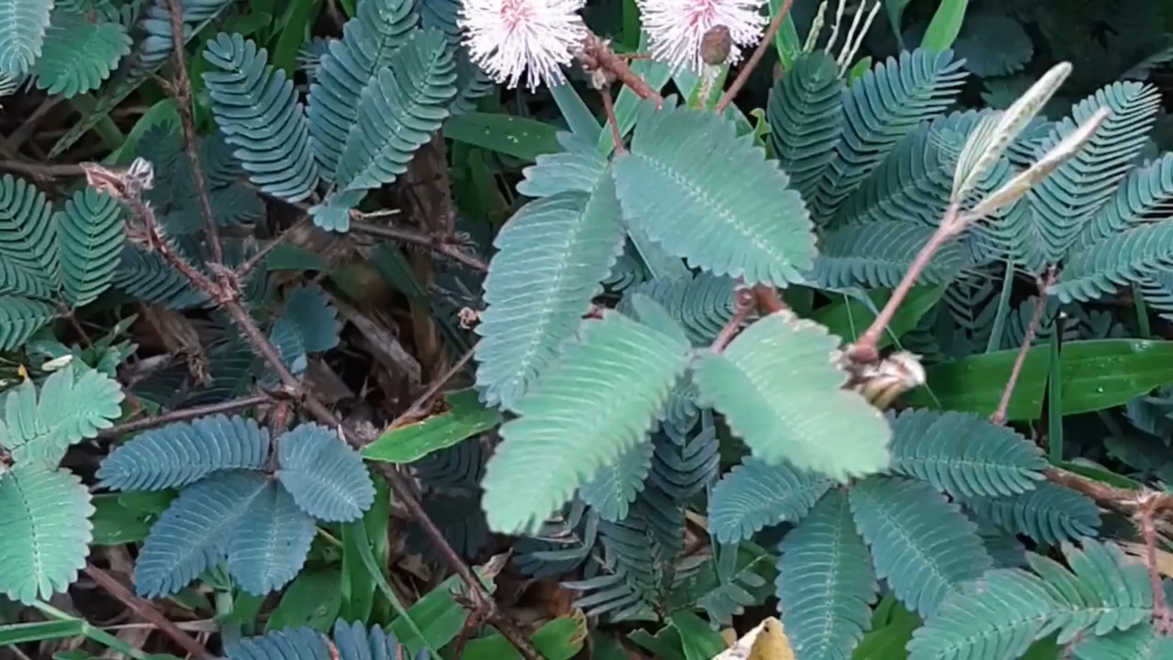
Mời các em xem đoạn video sau
Notes:
Lá cây sẽ khép lại để giảm sự sát thương do tác động của ngoại lực

Slide 4
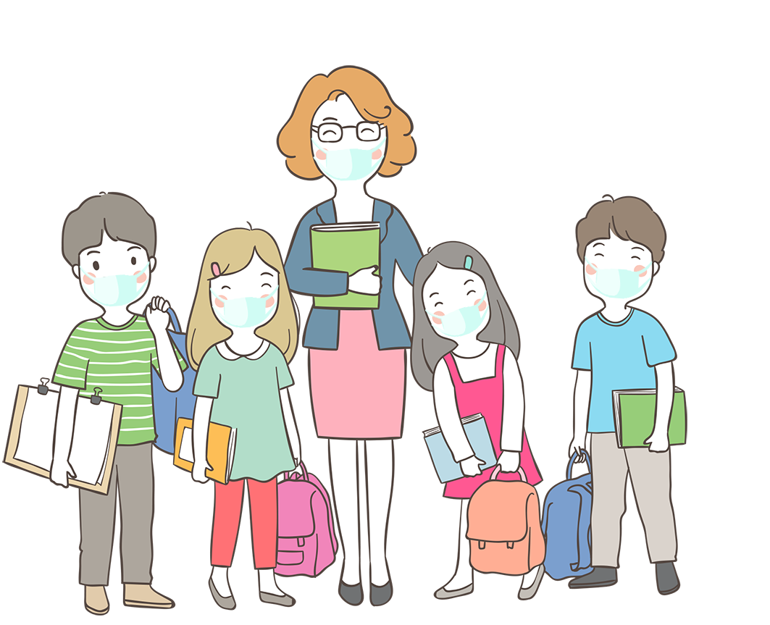
NỘI DUNG BÀI HỌC
01. CẢM ỨNG VÀ VAI TRÒ CỦA CẢM ỨNG
02. TẬP TÍNH Ở ĐỘNG VẬT

Slide 5
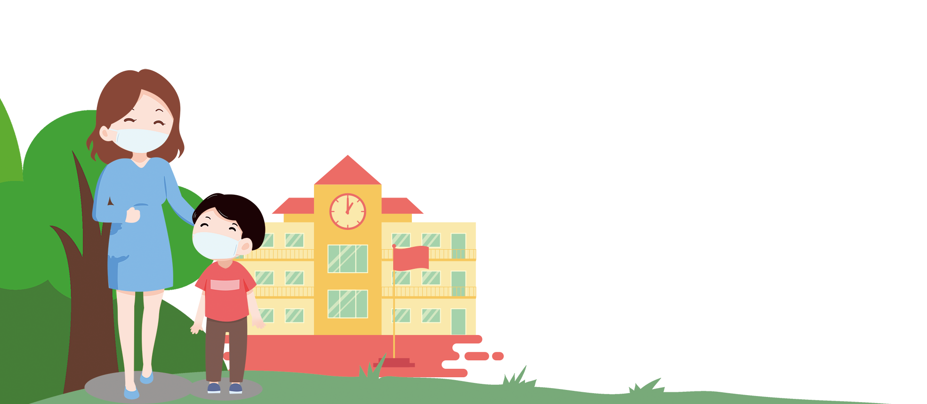
I. CẢM ỨNG VÀ VAI TRÒ CỦA CẢM ỨNG Ở SINH VẬT
1. Cảm ứng ở sinh vật là gì

Slide 6
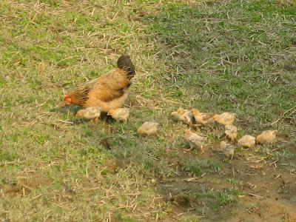

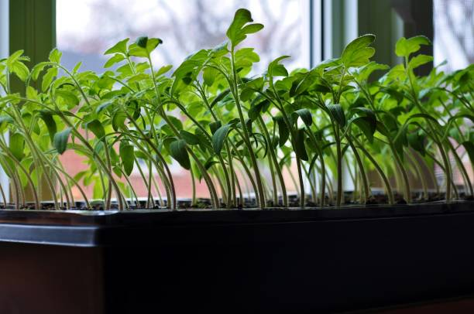
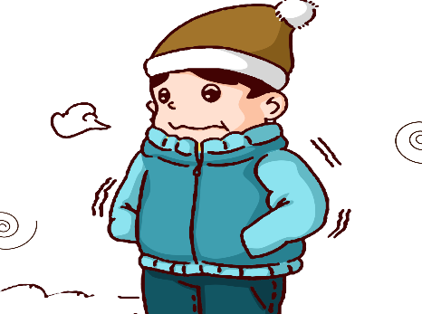
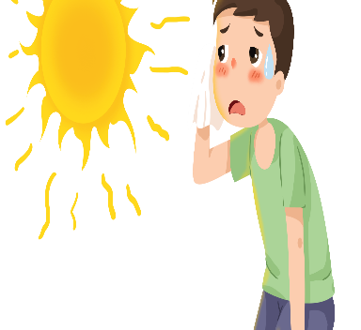
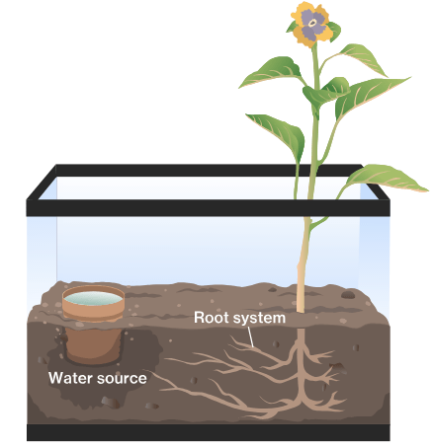
QUAN SÁT HÌNH ẢNH

Slide 7


a. Phản ứng của cây đối với ánh sáng chiếu từ một phía
b. Phản ứng của rễ cây đối với nguồn nước
e. Phản ứng của thân cây trầu bà với giá thể
d. Phản ứng của gà con đối với tiếng kêu của gà mẹ
c. Phản ứng của cơ thể người đối với nhiệt độ
QUAN SÁT HÌNH ẢNH

Slide 8
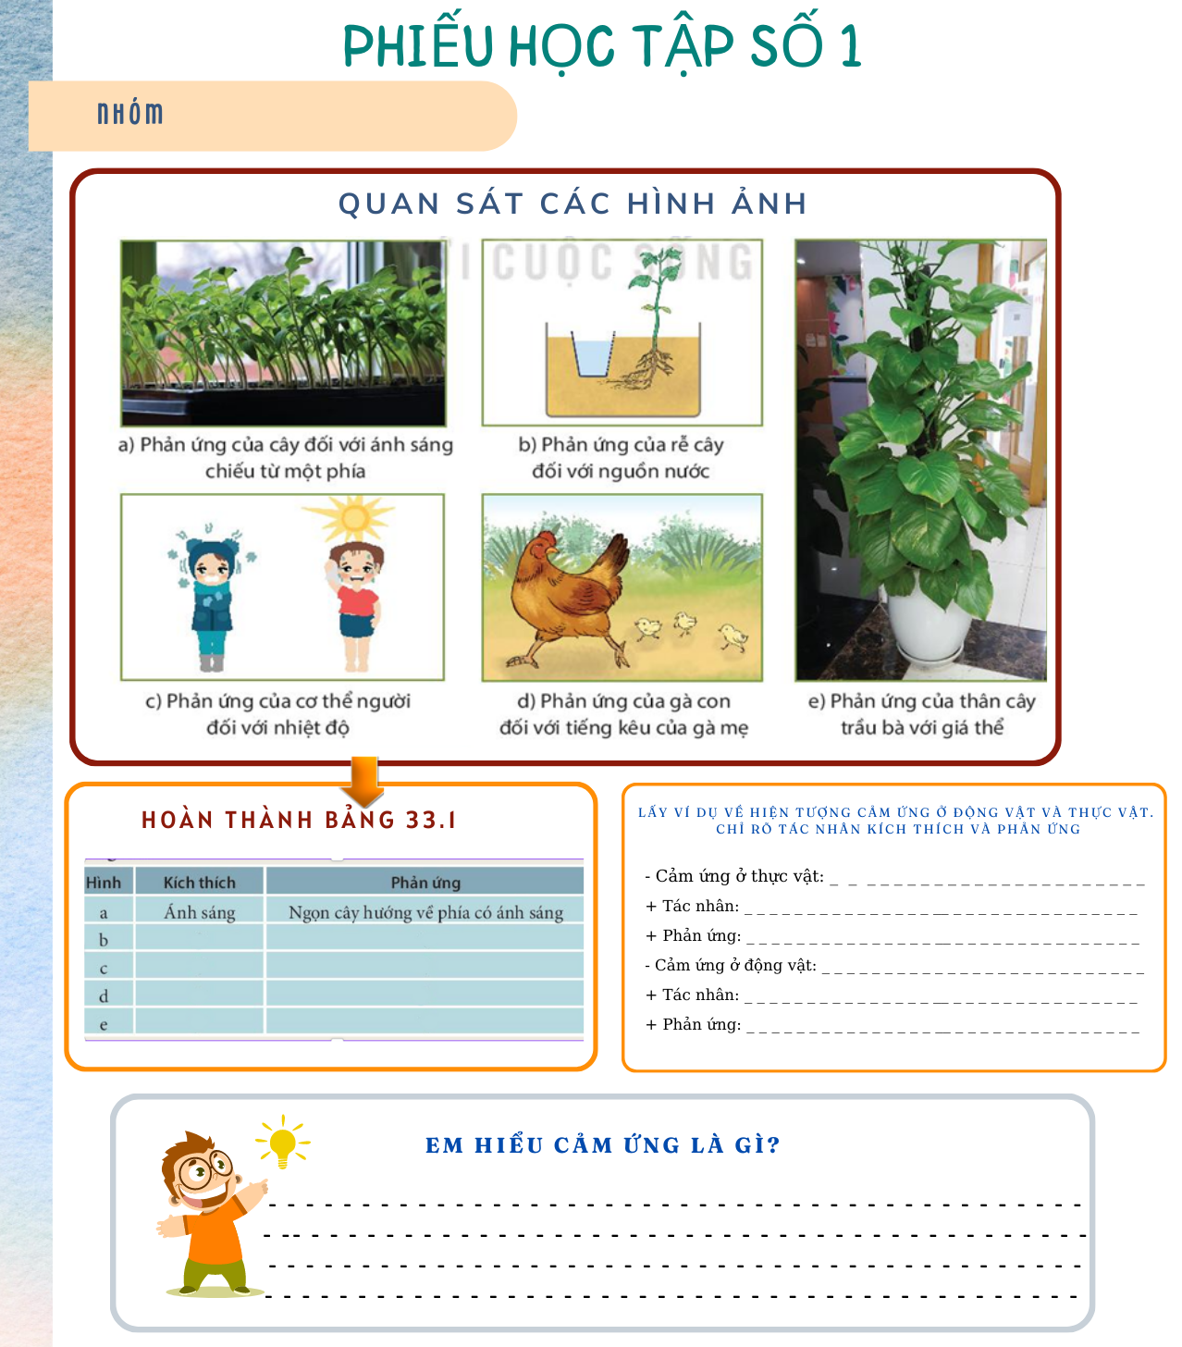
HOÀN THÀNH PHIẾU HỌC TẬP

Slide 9
Bảng 33.1
Hình | Kích thích | Phản ứng
a | Ánh sáng | Ngọn cây hướng về phía có ánh sáng
b | Nước | Rễ cây hướng đến phía nguồn nước
c | Nhiệt độ thấp/cao | Run rẩy/ toát mồ hôi
d | Tiếng gà mẹ | Gà con chạy đến nơi có gà mẹ
e | Giá thể | Cây bám vào giá thể
Tất cả những phản ứng trên của sinh vật được gọi là cảm ứng ở sinh vật

Slide 10
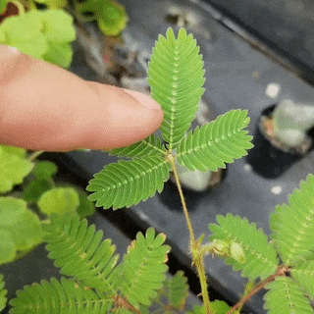
Cảm ứng ở thực vật
Chạm tay vào cây xấu hổ
Tác nhân: lực của ngón tay
Phản ứng: Lá cây cụp lại

Slide 11

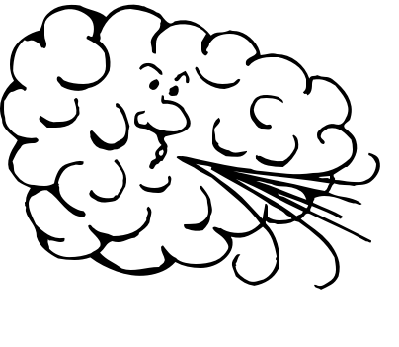
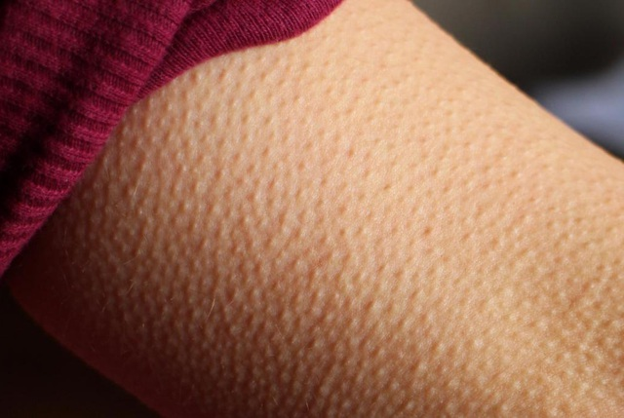
Cảm ứng ở động vật
Trời lạnh người nổi da gà
Tác nhân: nhiệt độ thấp
Phản ứng: Nổi da gà

Slide 12
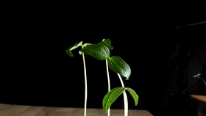
Theo em cảm ứng là gì?
Kết luận: Cảm ứng là phản ứng của sinh vật đối với các kích thích đến từ môi trường

Slide 13
I. CẢM ỨNG VÀ VAI TRÒ CỦA CẢM ỨNG Ở SINH VẬT
2. Vai trò của cảm ứng

Slide 14

Nếu sinh vật không có phản ứng đối với các kích thích đến từ môi trường thì điều gì sẽ xảy ra?

Slide 15
Vai trò của cảm ứng đối với sinh vật?
Kết luận: Cảm ứng giúp sinh vật thích nghi với những thay đổi của môi trường để tồn tại và phát triển.

Slide 16
II. TẬP TÍNH Ở ĐỘNG VẬT
1. Tập tính là gì

Slide 17
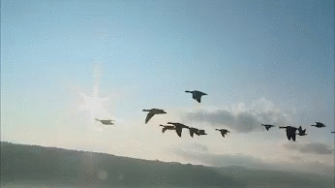
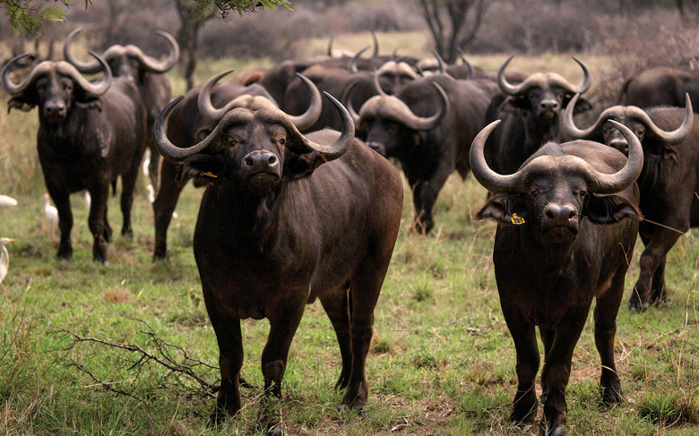
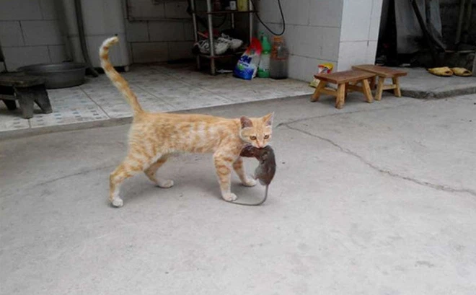
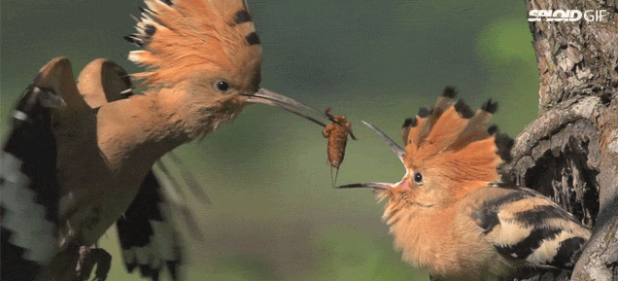

Slide 18
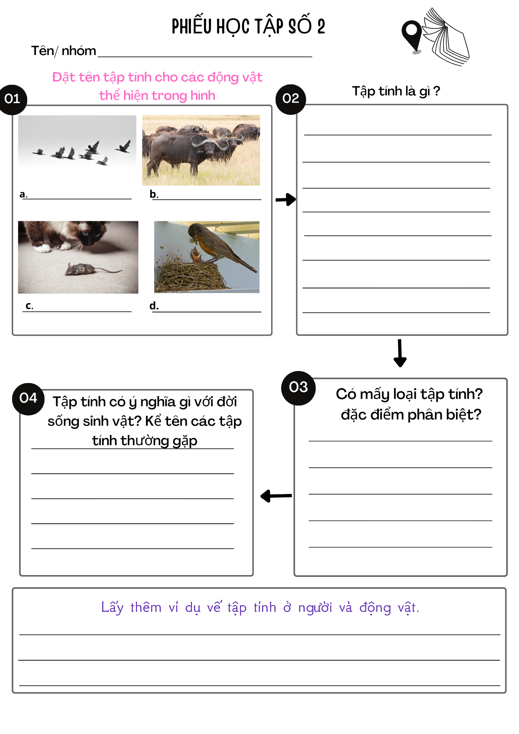
HOÀN THÀNH PHIẾU HỌC TẬP

Slide 19
Tập tính di cư
Tập tính bầy đàn
Tập tính săn mồi/ kiếm ăn
Tập tính chăm sóc con non

Slide 20

Em hiểu tập tính là gì?
Kết luận: Tập tính là một chuỗi những phản ứng trả lời kich thích đến từ môi trường bên trong hoặc bên ngoài.

Slide 21
Có 2 loại tập tính

Slide 22
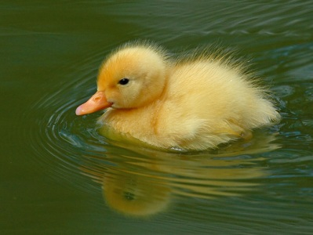
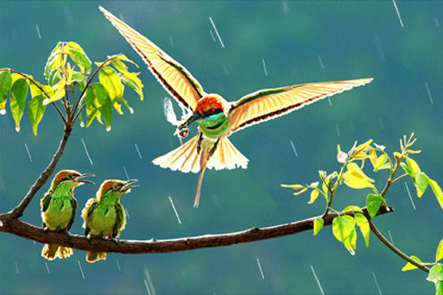
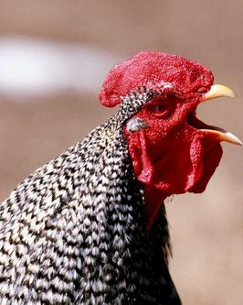
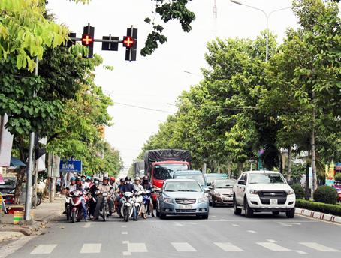
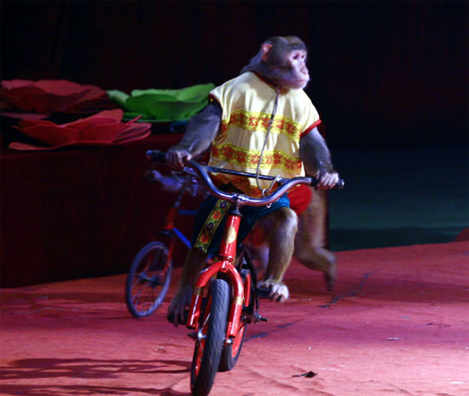
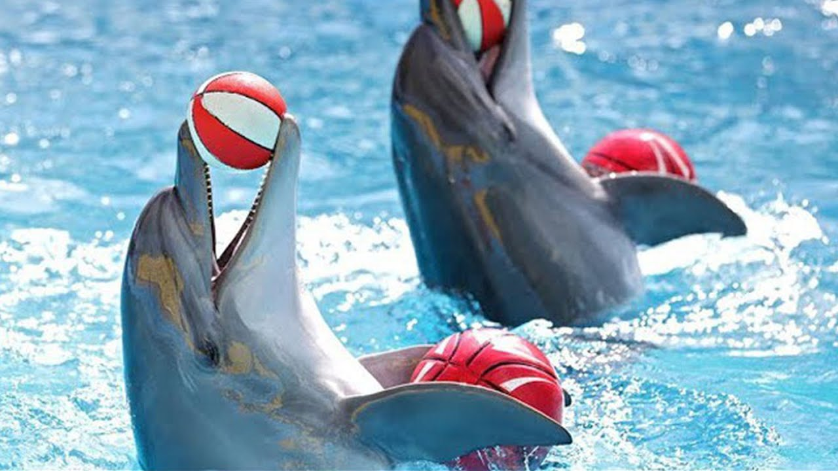
Tập tính bẩm sinh
Tập tính học được

Slide 23
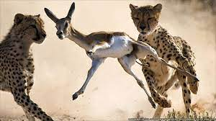
Các tập tính thường gặp

Slide 24
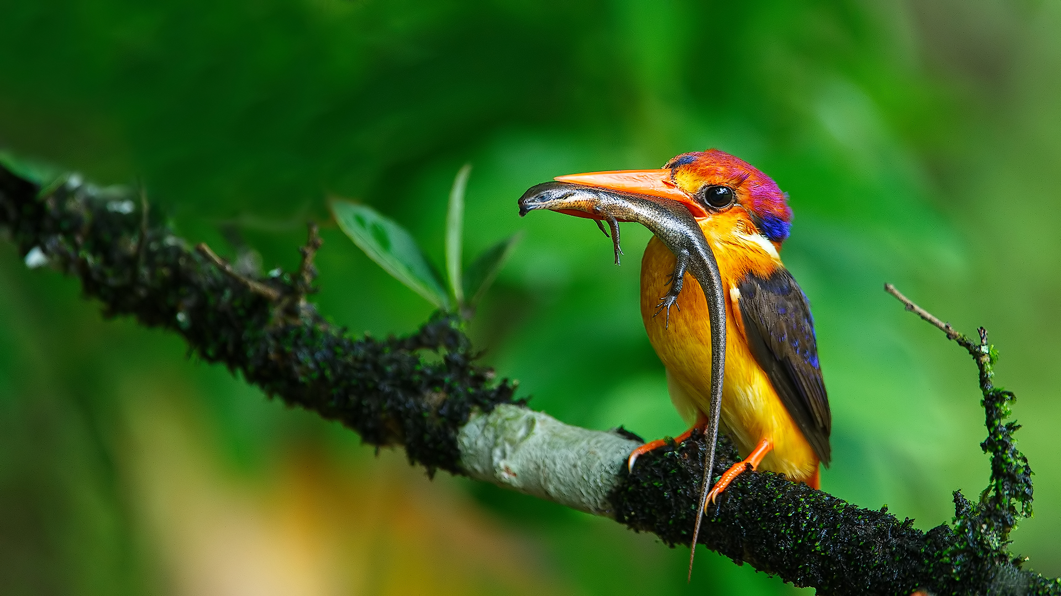

Slide 25
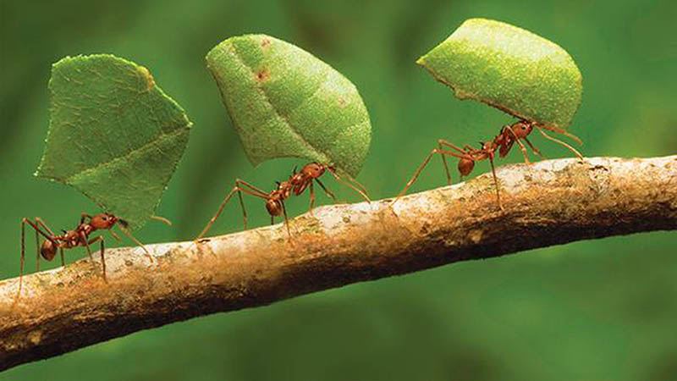

Slide 26
II. TẬP TÍNH Ở ĐỘNG VẬT
1. Vai trò của tập tính

Slide 27
Hoàn thành bảng 33.2
Tập tính ở động vật | Tác dụng đối với động vật
Mèo bắt chuột thường rình mồi, vồ mồi, vờn mồi
Chim công đực thường múa, khoe bộ lông sặc sỡ để quyến rũ con cái vào mùa sinh sản
Chim én di cư về phương nam vào cuối mùa thu
Chó sói thường đánh dấu lãnh thổ bằng nước tiểu
Trâu rừng thường sống theo đàn
Tập thể dục buổi sáng ở người

Slide 28
Bảng đối chiếu
Tập tính ở động vật | Tác dụng đối với động vật
Mèo bắt chuột thường rình mồi, vồ mồi, vờn mồi | Giúp mèo bắt được chuột (kiếm được thức ăn).
Chim công đực thường múa, khoe bộ lông sặc sỡ để quyến rũ con cái vào mùa sinh sản | Giúp công đực thu hút được công cái để thực hiện giao phối, duy trì nòi giống.
Chim én di cư về phương nam vào cuối mùa thu | Giúp chim én tìm được môi trường mới thuận lợi hơn (ấm hơn, có nhiều thức ăn hơn).
Chó sói thường đánh dấu lãnh thổ bằng nước tiểu | Giúp chó sói bảo vệ được vùng lãnh thổ (thức ăn, bạn tình,…) của bản thân, tránh việc cạnh tranh cùng loài.
Trâu rừng thường sống theo đàn | Giúp trâu rừng hỗ trợ nhau khi gặp nguy hiểm hoặc điều kiện không thuận lợi, đảm bảo sự tồn tại của loài.
Tập thể dục buổi sáng ở người | Giúp nâng cao sức khỏe cho bản thân.

Slide 29
Vai trò của tập tính là gì?
Kết luận: Tập tính giúp động vật thích ứng với môi trường để tồn tại và phát triển

Slide 30
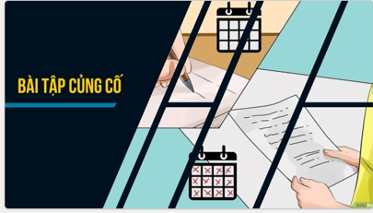

Slide 31
Vẽ sơ đồ tư duy

Slide 32

LẬP KẾ HOẠCH HÌNH THÀNH THÓI QUEN TỐT CHO BẢN THÂN

Slide 33


